Slide 1
Аналитический отчет по исследованию рынка образовательных онлайн-продуктов
ГК «Лайтинг Бизнес Консалтинг» — ноябрь 2022 г.
Дорофеев Артём Александрович

Slide 2
Описание проекта
Название проекта:
«Оценка рынка образовательных онлайн-продуктов для IT-специалистов»
Бизнес-цель заказчика:
«Создание востребованных обучающих программ, соответствующих потребностям рынка труда и требованиям работодателей, для подготовки IT-кадров.
При этом цена курсов должна быть конкурентной и соответствовать покупательской способности»

Slide 3


Описание проекта
Объект исследования:
А) Рынок труда IT специальностей
Б) Рынок обучающих онлайн-курсов в сфере разработки и аналитики
Предмет исследования:
Вакансии по IT-специальностям: требования работодателей, предъявляемые к соискателям на позиции IT-специалистов разных направлений. Ключевые навыки, заработная плата и количество вакансий.
Обучающие онлайн-курсы по IT-специальностям: характеристика курсов, их содержание и стоимость, и так же оценку их потребителями.

Slide 4
Описание проекта
Цель исследования:
А) Проанализировать зарплаты в области IT, а так же количество вакансий Определить ТОП вакансий по спросу и заработной плате, а также ключевых навыков, предъявляемыми работодателями к соискателям на позиции IT-специалистов, с целью включения их развития в программу курсов
Б) Выявить эталонные показатели популярных онлайн-курсов:
приемлемый ценовой диапазон для покупателей;
определения конкурентной стоимости курса выше средней по рынку;
определение выгодного сочетания характеристик курса наименее представленных на рынке (выгодная ниша);
описание предложений крупнейших игроков рынка онлайн-образования

Slide 5
Описание проекта
Требования к результату анализа:
Предоставить выводы и рекомендации, основанные на полученной информации:
Наглядное описание ситуации на рынке труда и ситуации в дополнительном профессиональном образовании:
- презентация .pptx
выводы и рекомендации: презентация .pptx
короткое видео на 5-8 минут с результатами исследования

Slide 6
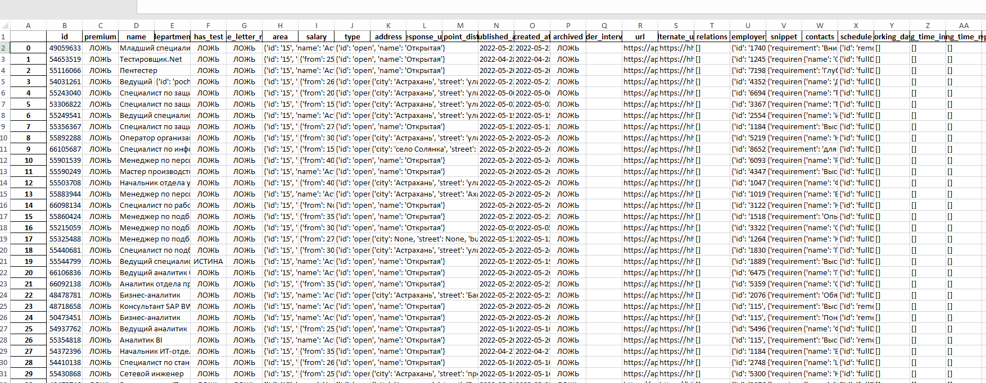
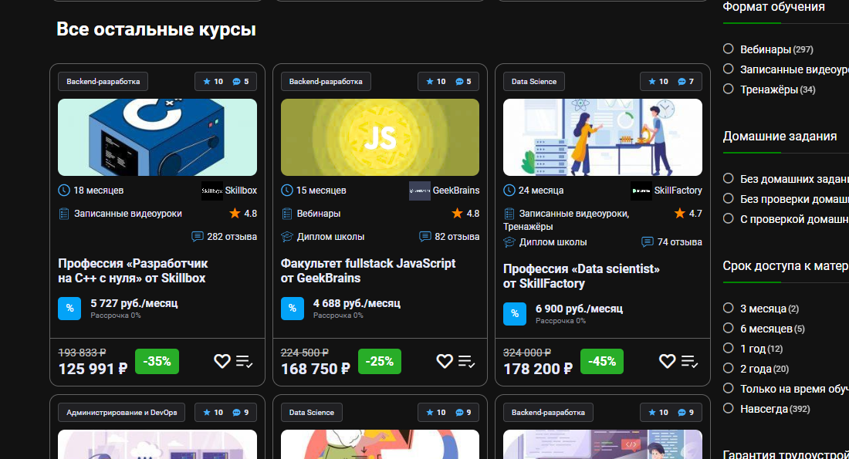
Описание проекта
Источники данных, типы данных:
1. Данные от заказчика по вакансиям на HH.ru по состоянию на 25.05.22г. Табличный файл .xlsx
2. Открытые данные с агрегатора обучающих онлайн курсов checkroi.ru

Slide 7
Описание проекта
Способ(ы) получения данных:
Получение данных из вторичных источников (заказчик)
Парсинг — автоматизированный сбор информации с сайта, ее анализ, преобразование и выдача в структурированном виде

Slide 8

Описание проекта
Этапы исследования
Планирование дизайна исследования:
Выбрана методология CRISP-DM
2. Определены бизнес цель заказчика и цель исследования
3. Составлены требования к результату анализа
4. Выбраны способы получения данных от заказчика и парсинг сайтов
5. Выбраны методы анализа

Slide 9

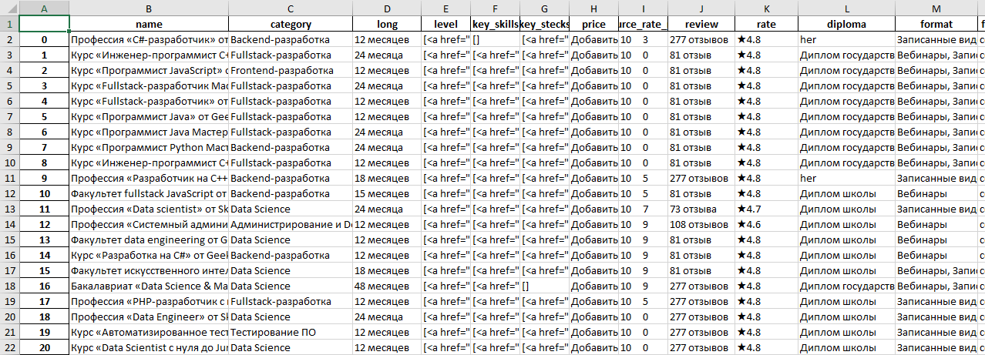
Описание проекта
Этапы исследования
*Сбор данных:
1. Написан парсер с помощью языка Python и библиотеки “Beautiful Soup”
2. Собраны данные по 611 курсам из разделов «Программирование» и «Аналитика»

Slide 10
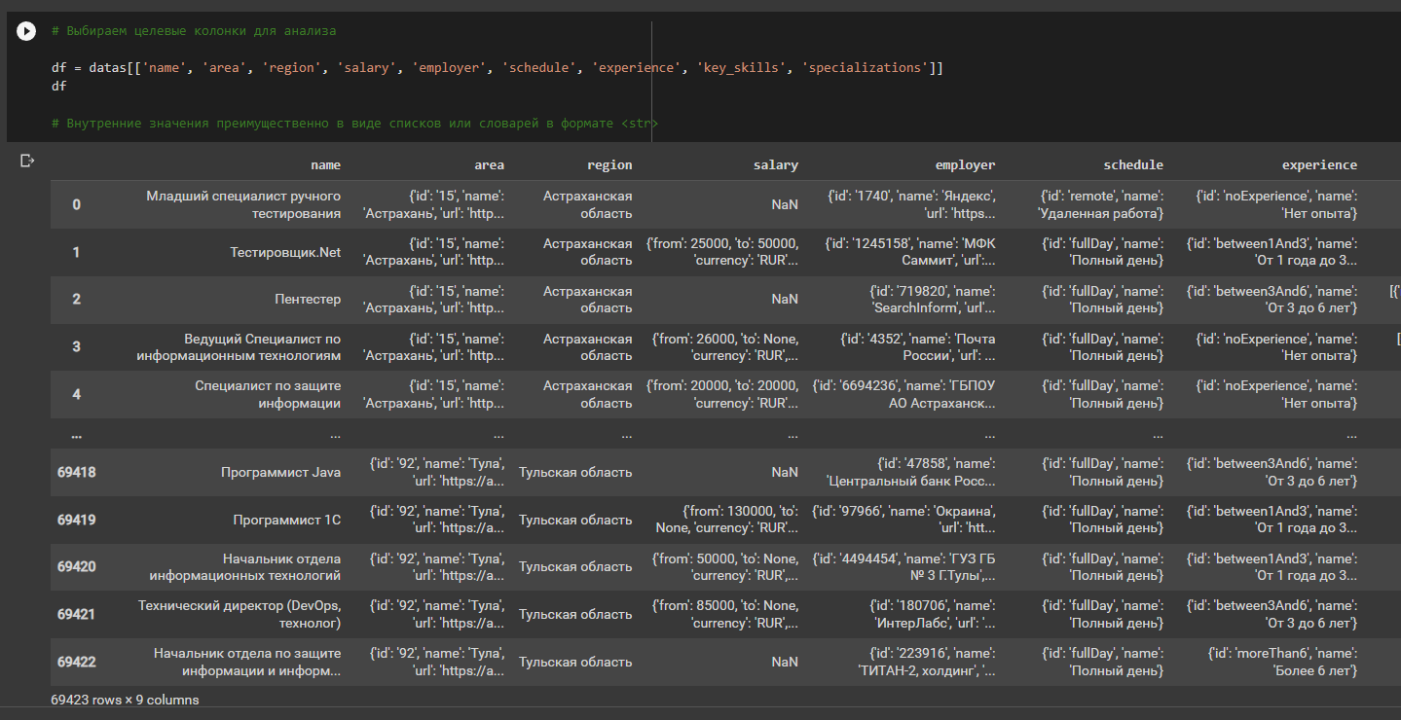
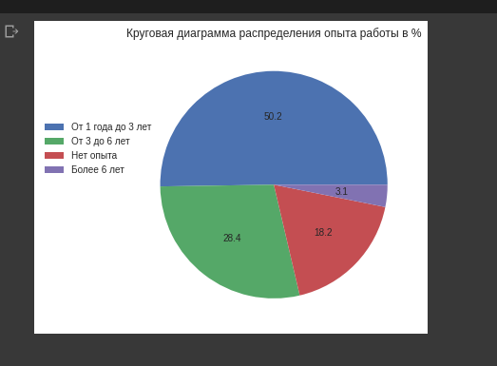
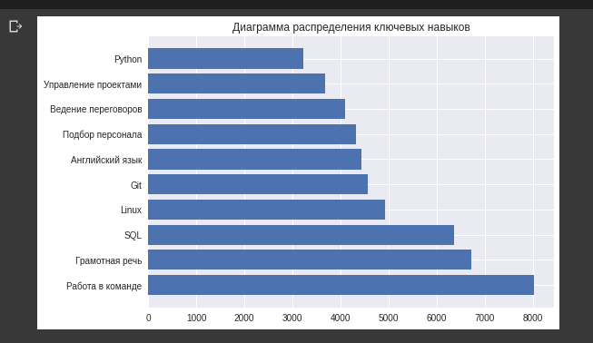
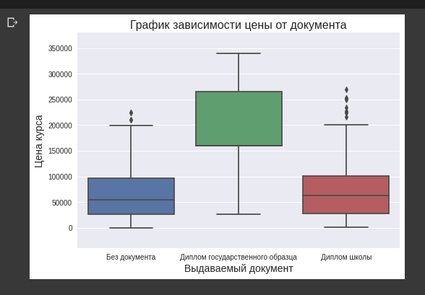
Описание проекта
Этапы исследования
Обработка данных:
1. Были изучены датасеты с пом. библиотеки Pandas в Google Colab, их размер, пропуски,
тип данных
2. Проведен анализ и визуализация колонок с пом. библиотеки Matplotlib, Seaborn в Google Colab
3. Проведен анализ взаимосвязей колонок

Slide 11
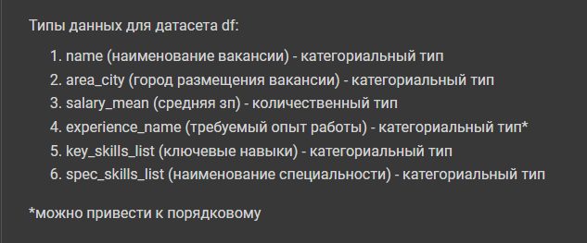
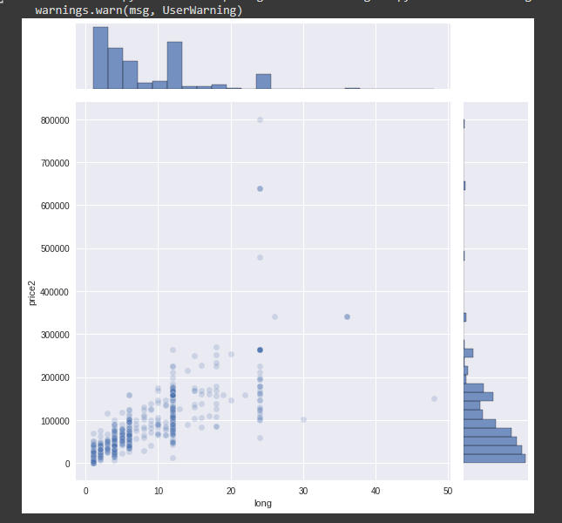
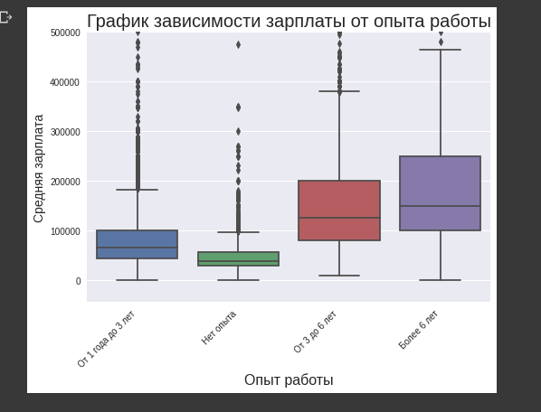
Описание проекта
Этапы исследования
Статистическое исследование данных:
Проанализирован тип данных по колонкам
2. Проведена проверка гипотез о нормальности распределения количественных данных
3. Проведена оценка стат. значимости взаимосвязей между показателями
4. Произведено сравнение зарплаты по группам навыков и стоимости курсов по категориям IT (разработка и аналитика)
5. Сформулировали и проверили гипотезу о влиянии категориального фактора на ЗП и рейтинг курса

Slide 12
Описание проекта
Этапы исследования
Интерпретация данных:
1. Выбрана описательная модель анализа текущей ситуации на рынке труда и онлайн-образования
2. Собрана необходимая информация для анализа парсингом и из вторичных источников
3. Выделены наиболее важные данные для описания текущей ситуации
4. Сделаны выводы на основе существующих данных
5. Подготовлены рекомендации для практических решений

Slide 13
Описание проекта
Этапы исследования
Оформление результатов анализа:
1. Оформлена презентация с результатами исследования в MS Power Point
2. Записано короткое видео с обзором результатов исследования

Slide 14
Результаты анализа
Гипотеза исследования:
A) Выявление конкурентной стоимости:
Гипотеза 0: наличие у школы диплома государственного образца никак не влияет на цену курса
Гипотеза 0: продолжительность обучения не имеет корреляцию со стоимостью курса
Б) Определение покупательской способности:
Гипотеза 0: Рейтинг курса не имеет корреляцию со стоимостью курса
В) Выявление востребованных ключевых навыков:
Гипотеза 0: наличие навыка Java никак не влияет на цену курса и на уровень зарплаты
Гипотеза 0: наличие навыка PosgreSQL никак не влияет на цену курса и на уровень зарплаты

Slide 15
Результаты анализа
Метод(ы) проверки гипотезы:
Метод описательной статистики
Статистические критерии сравнения групп
Корреляционный анализ числовых данных

Slide 16
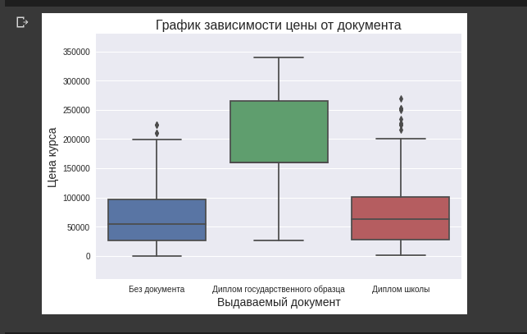
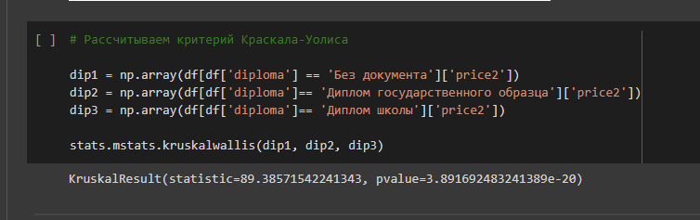
Результаты анализа
Результаты проверки гипотезы (графическое представление)
Описание результатов
По результатам статистической оценки отвергаем Н0 гипотезу об отсутствии связи стоимости курса с наличием у школы диплома государственного образца. Категориальный признак имеет статистически значимое влияние на стоимость

Slide 17
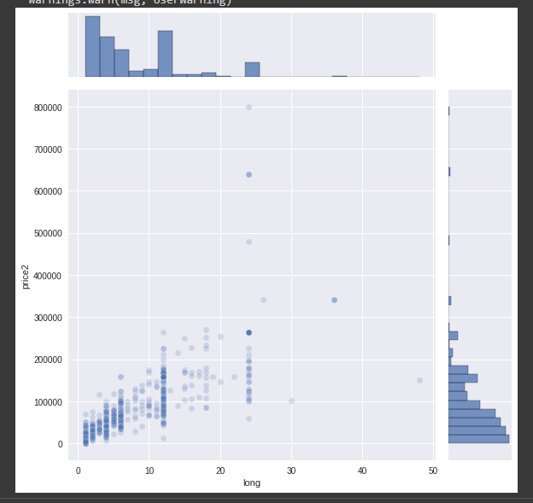
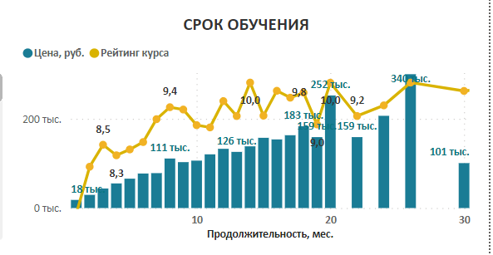
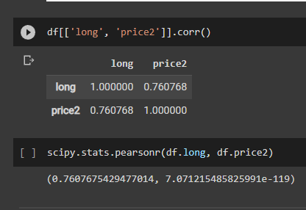
Результаты анализа
Результаты проверки гипотезы (графическое представление)
Описание результатов
По результатам статистической оценки отвергаем Н0 гипотезу об отсутствии корреляции стоимости курса с продолжительностью обучения. Между двумя количественными признаками имеется корреляционная зависимость

Slide 18
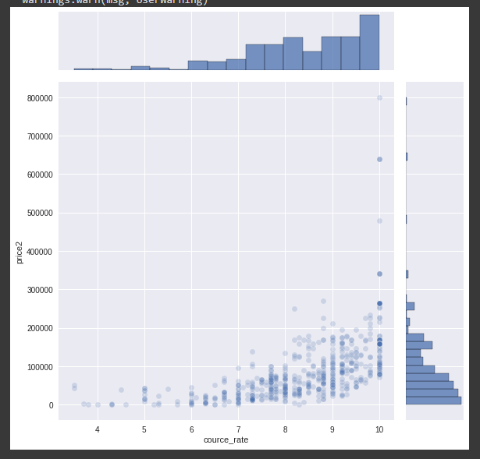
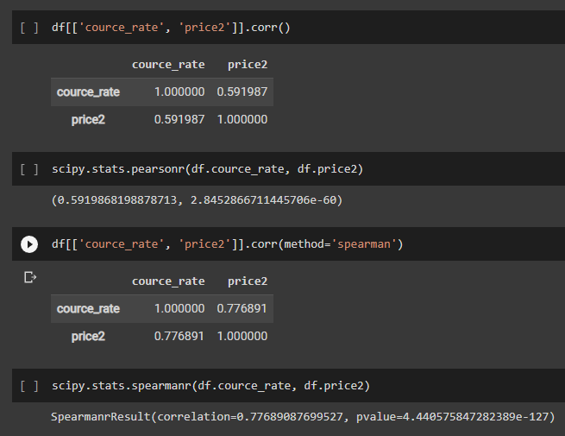
Результаты анализа
Результаты проверки гипотезы (графическое представление)
Описание результатов
По результатам статистической оценки отвергаем Н0 гипотезу об отсутствии корреляции стоимости курса с рейтингом курса. Между количественной и ранговой переменной имеется корреляционная зависимость

Slide 19
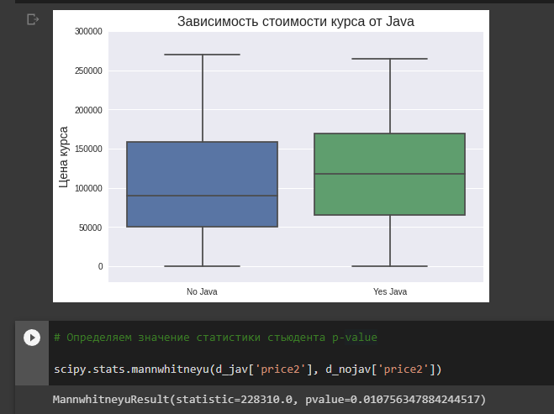
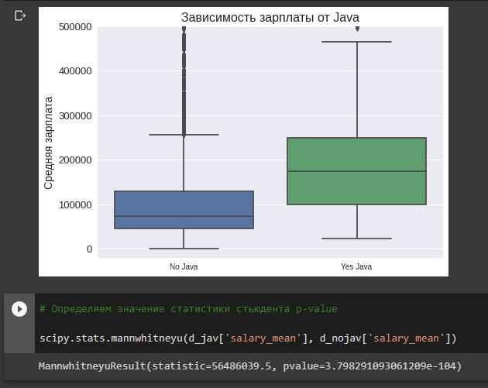
Результаты анализа
Результаты проверки гипотезы (графическое представление)
Описание результатов
По результатам статистической оценки отвергаем Н0 гипотезу об отсутствии связи стоимости курса и заработной платы с владением Java. Категориальный признак имеет статистически значимое влияние на и на стоимость и на зарплату.

Slide 20
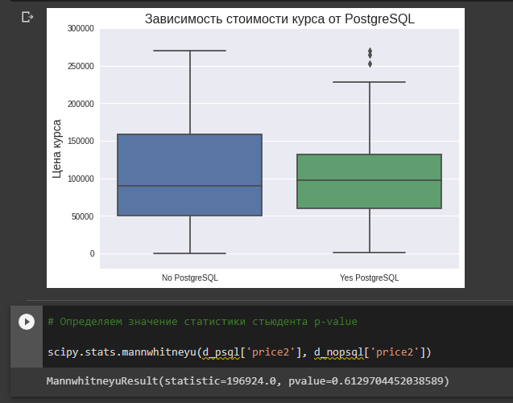
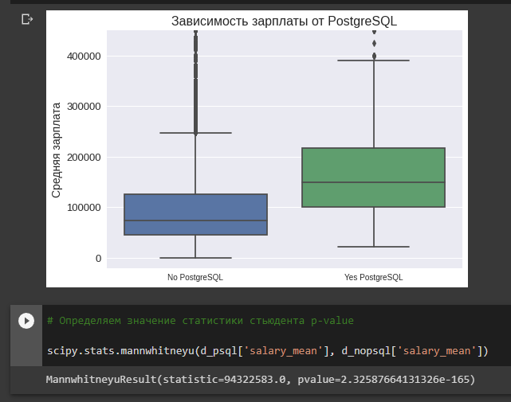
Результаты анализа
Результаты проверки гипотезы (графическое представление)
Описание результатов
По результатам статистической оценки нет достаточных оснований отвергнуть Н0 гипотезу об отсутствии связи стоимости курса и заработной платы с владением PostgreSQL. Поэтому установить влияние навыка PostgreSQL на цену курса мы не можем.

Slide 21
Интерпретация данных
Полученные результаты:
1. Установлена зависимость стоимости курсов от наличия диплома государственного образца. В среднем стоимость курсов с гос. дипломом выше
2. Стоимость курса имеет прямую корреляцию со сроком обучения до границы 18 мес. Больший срок обучения имеет большую гетероскедастичность к цене
3. Средний рейтинг курсов имеет корреляцию со стоимостью курса. Стоимость растет до максимального значения рейтинга
4. Навык программирования Java является одновременно влияющим категориальным фактором и на стоимость курса и на уровень зарплаты
5. Навык программирования PosgreSQL является влияющим категориальным фактором на уровень зарплаты

Slide 22
Интерпретация данных
Рекомендации для Заказчика:
1. Организовать выдачу окончившим курсы диплома государственного образца. Это повышает конкурентные преимущества и конкурентную стоимость
2. Установить срок обучения в интервале от 1,5 года до 2-х лет. Стоимость курсов в этом диапазоне максимальная при минимальном общем количестве курсов
3. Установить среднюю стоимость курсов в размере 180 тыс.р. Такая цена является достаточно конкурентной, выше средней по рынку (123 тыс.р.) и соответствующей покупательской способности.
4. Включить в курс развитие навыка программирования Java. Это повысит конкурентное преимущество и стоимость курса, а также спрос на специалиста среди работодателей и уровень зарплаты

Slide 23
Интерпретация данных
* Перспективные направления для дальнейшего анализа (факультативно) :
1. Провести исследование в разрезах по группам «опыт работы» с целью выявления оптимальных критериев курса для различного уровня подготовки
(junior, middle, senior)
2. Провести исследование в разрезах по группам «разработка» и «аналитика» с целью выявления оптимальных критериев курса для различного IT направления

Slide 24
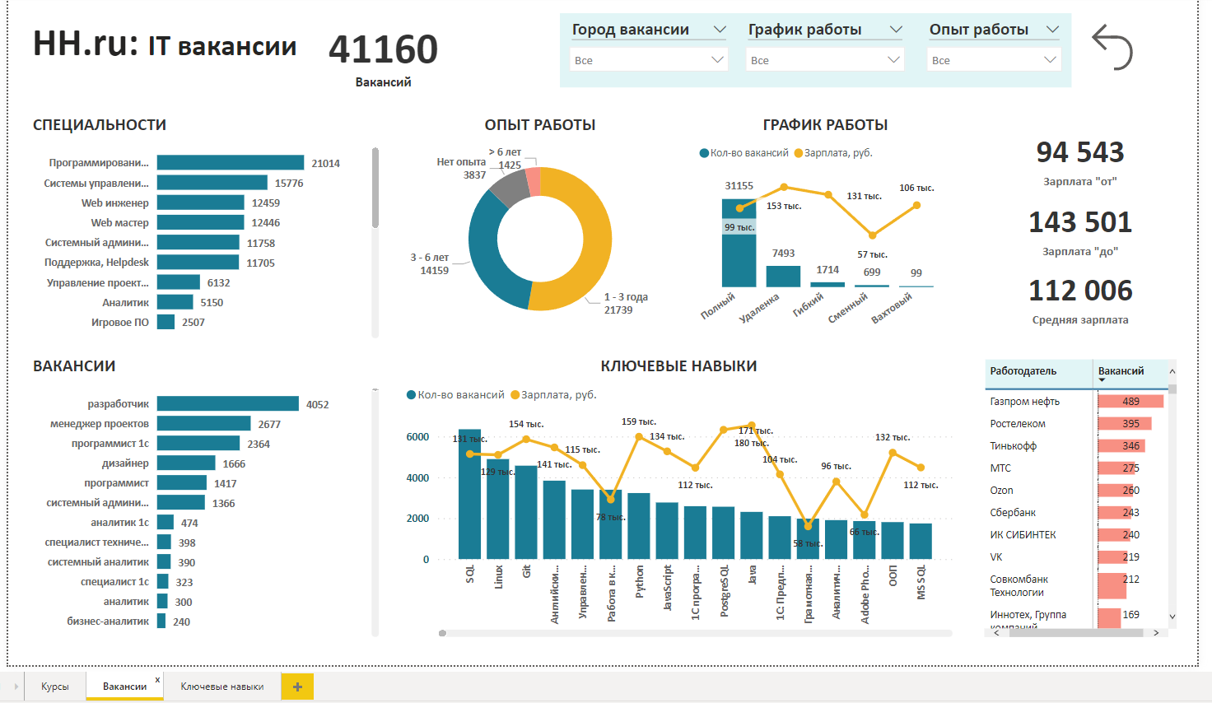
Дашборд
Содержит сводные KPI:
количеству вакансий и диапазону зарплат, а так же среднее значение зарплаты
2. Область графиков поделена на 4 части:
- обзор опыта работы + графика работы
- диаграмма по специальностям
диаграмма работодателей
диаграмма вакансий
таблица ключевых навыков с характеристиками по каждому
3. Элементы управления дашбордом:
- 3 фильтра по городу, графику работы, опыту работы
- кнопка сброса всех фильтров (в правой верхней области). В сочетании с клавишей Ctrl

Slide 25
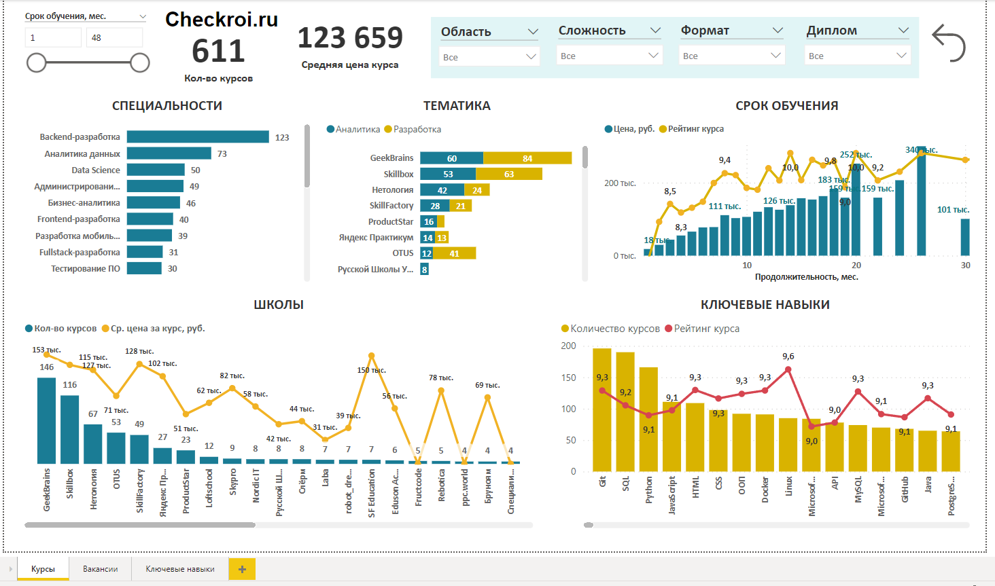
Дашборд
1. Содержит сводные KPI: количество обучающих программ и средняя цена курса
2. Область графиков поделена на 4 части:
диаграмма специальностей
диаграмма обучающих школ с отображением количества обучающих программ и средней ценой программы
диаграмма навыков наиболее представленных в обучающих программах
тематическая направленность обучающих школ
распределение цен и рейтинга курсов от срока обучения
3. Элементы управления дашбордом:
- 3 фильтра по сложности, сфере деятельности, формату обучения и диплому
- кнопка сброса всех фильтров (в правой верхней области). В сочетании с клавишей Ctrl

Slide 26
Спасибо за внимание!
Дорофеев Артём Александрович
*Telegram: @Dorofeev_Artem

